Slide 1
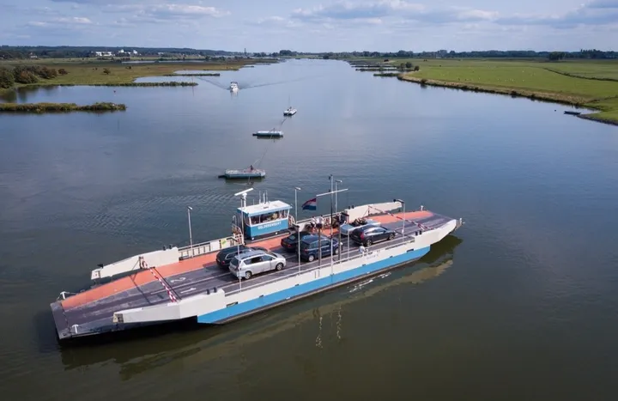
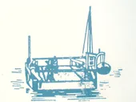
Ingensche Veer

Slide 2
Probleemstelling
Drukke spits in vlagen
Mensen missen vaak net de pont

Slide 3
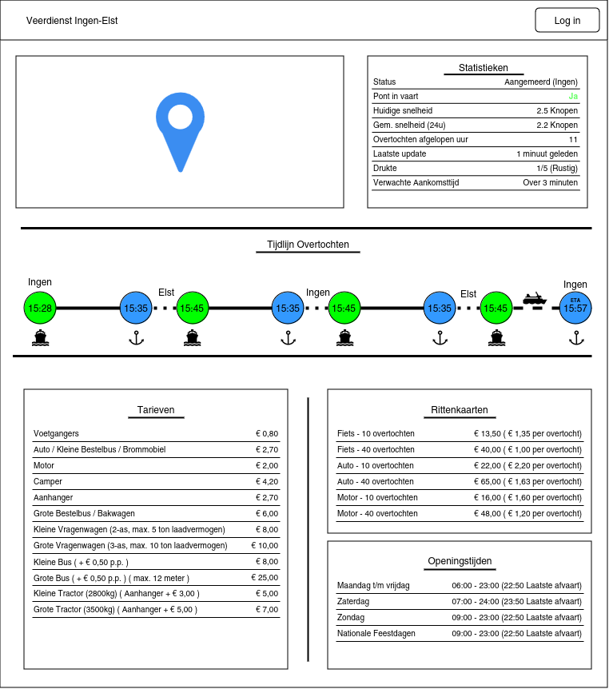
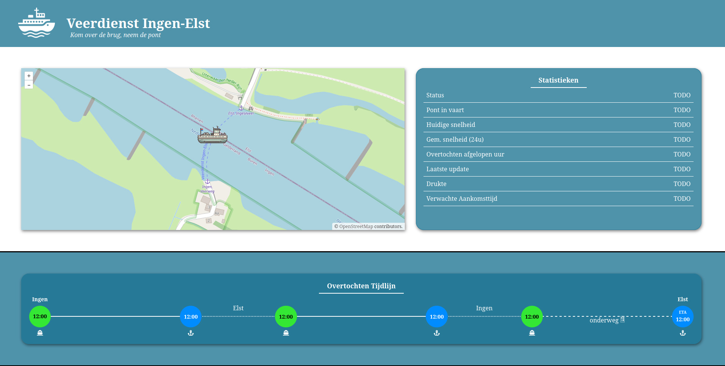
De oplossing!

Slide 4
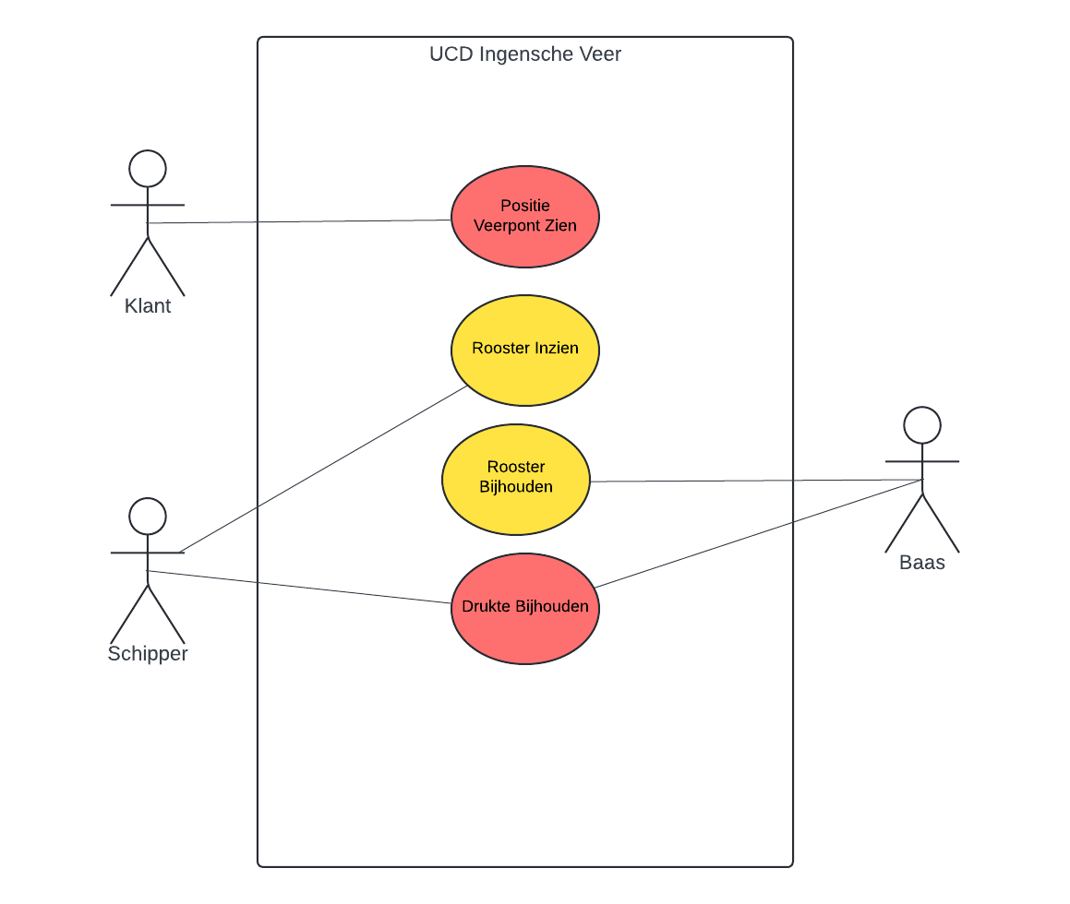
De Use Cases

Slide 5
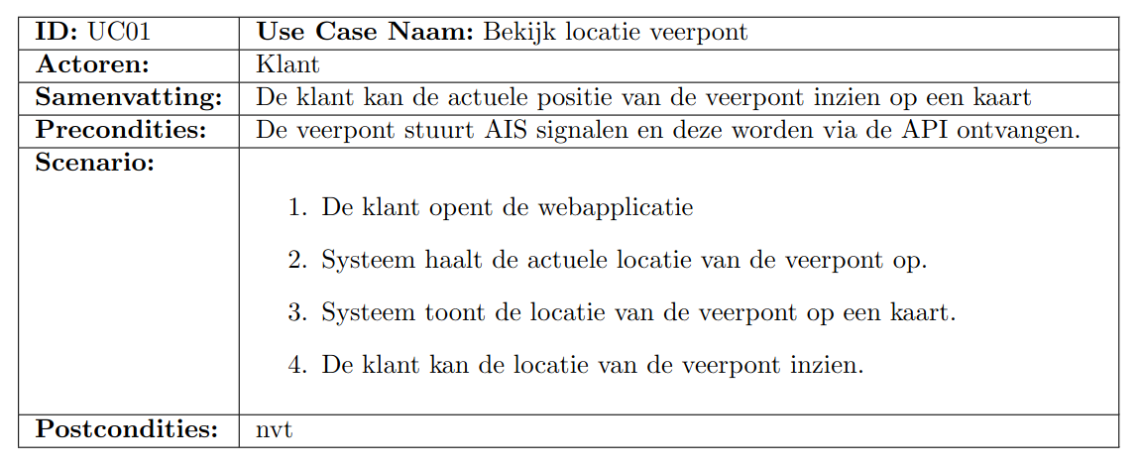
De veerpont locatie UC

Slide 6
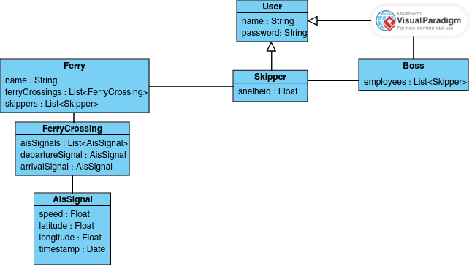
Conceptueel Domeinmodel

Slide 7
Demo
https://youtu.be/skfNG0NCcxM

Slide 8
Vragen en Feedback

